Slide 1
TRƯỜNG ĐẠI HỌC KHOA HỌC TỰ NHIÊN – ĐH QUỐC GIA TP HỒ CHÍ MINH
KHOA ĐIỆN TỬ VIỄN THÔNG
BÁO CÁO THỰC TẬP
TRIỂN KHAI HỆ THỐNG MẠNG NHÀ KHÁCH ĐHQG
GIÁO VIÊN HƯỚNG DẪN : ThS. Cao Trần Bảo Thương
SINH VIÊN THỰC HIỆN : HỒ XUÂN TRIỆU - 18200268
NĂM HỌC 2021 - 2022

Slide 2

CÁC NỘI DUNG CHÍNH
Hiện trạng khi tiếp nhận dự án
Xác định vấn đề đang gặp phải
Đưa ra phương hướng giải quyết và lập kế hoạch dự án
Triển khai thi công
Đưa vào vận hành và bàn giao lại cho nhà khách ĐHQG-HCM
Họp rút kinh nghiệm và báo cáo thành toán.
2

Slide 3
Sơ đồ logical
Khi tiếp nhận
dự án
ISP Viettel
ISP VNPT 1
ISP VNPT 2
End user
Balance Router Draytek 3220
Distribution Switch
Totolink A3002RU_V2
Accept Point
Totolink
Ex1200L
End user
Core Switch
Cisco SG95-16 Floor 1 2 3 Sảnh
….
Accept Point
End user
Distribution Switch
Core Switch
Cisco SG95-16 Floor 4 5 6
Distribution Switch
Accept Point
End user
….
3

Slide 4
Thang máy
Phòng kho
216
214
212
Sảnh
EX1200L
Lối đi
A3002RU_V2
EX1200L
202
204
206
208
210
30m
4

Slide 5
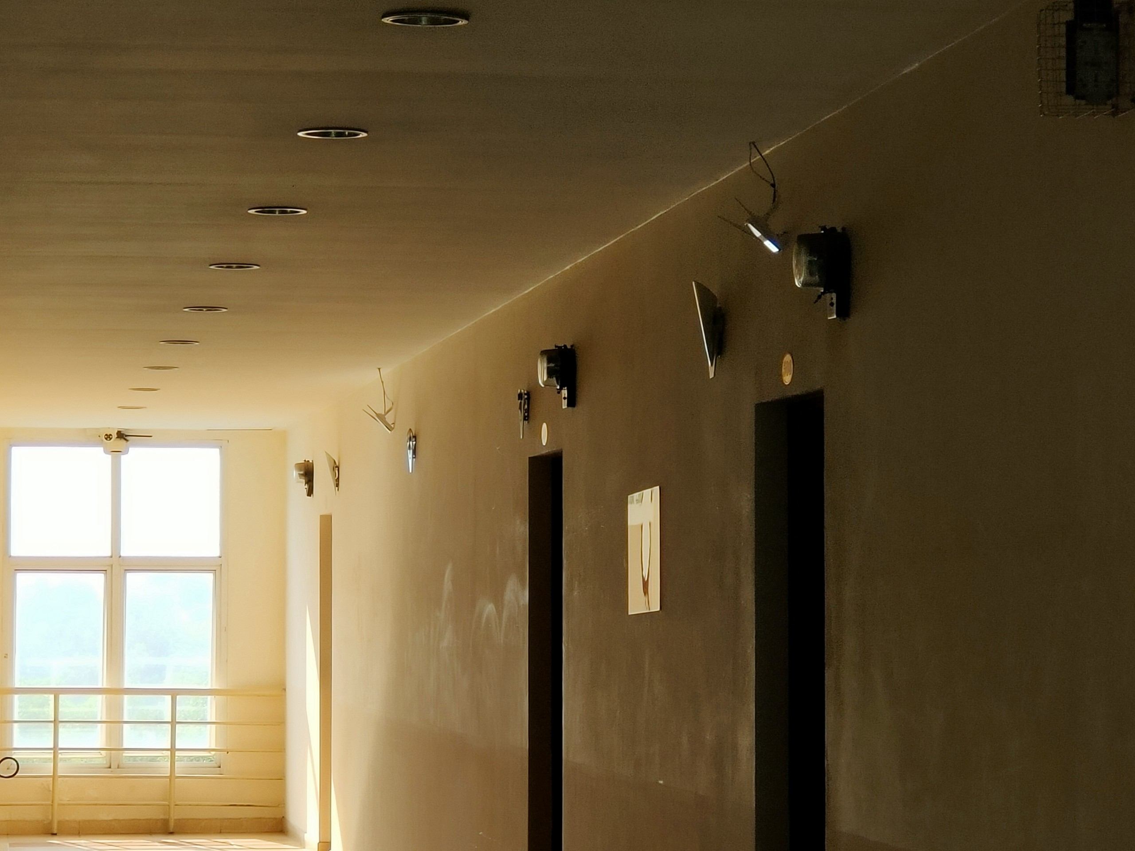
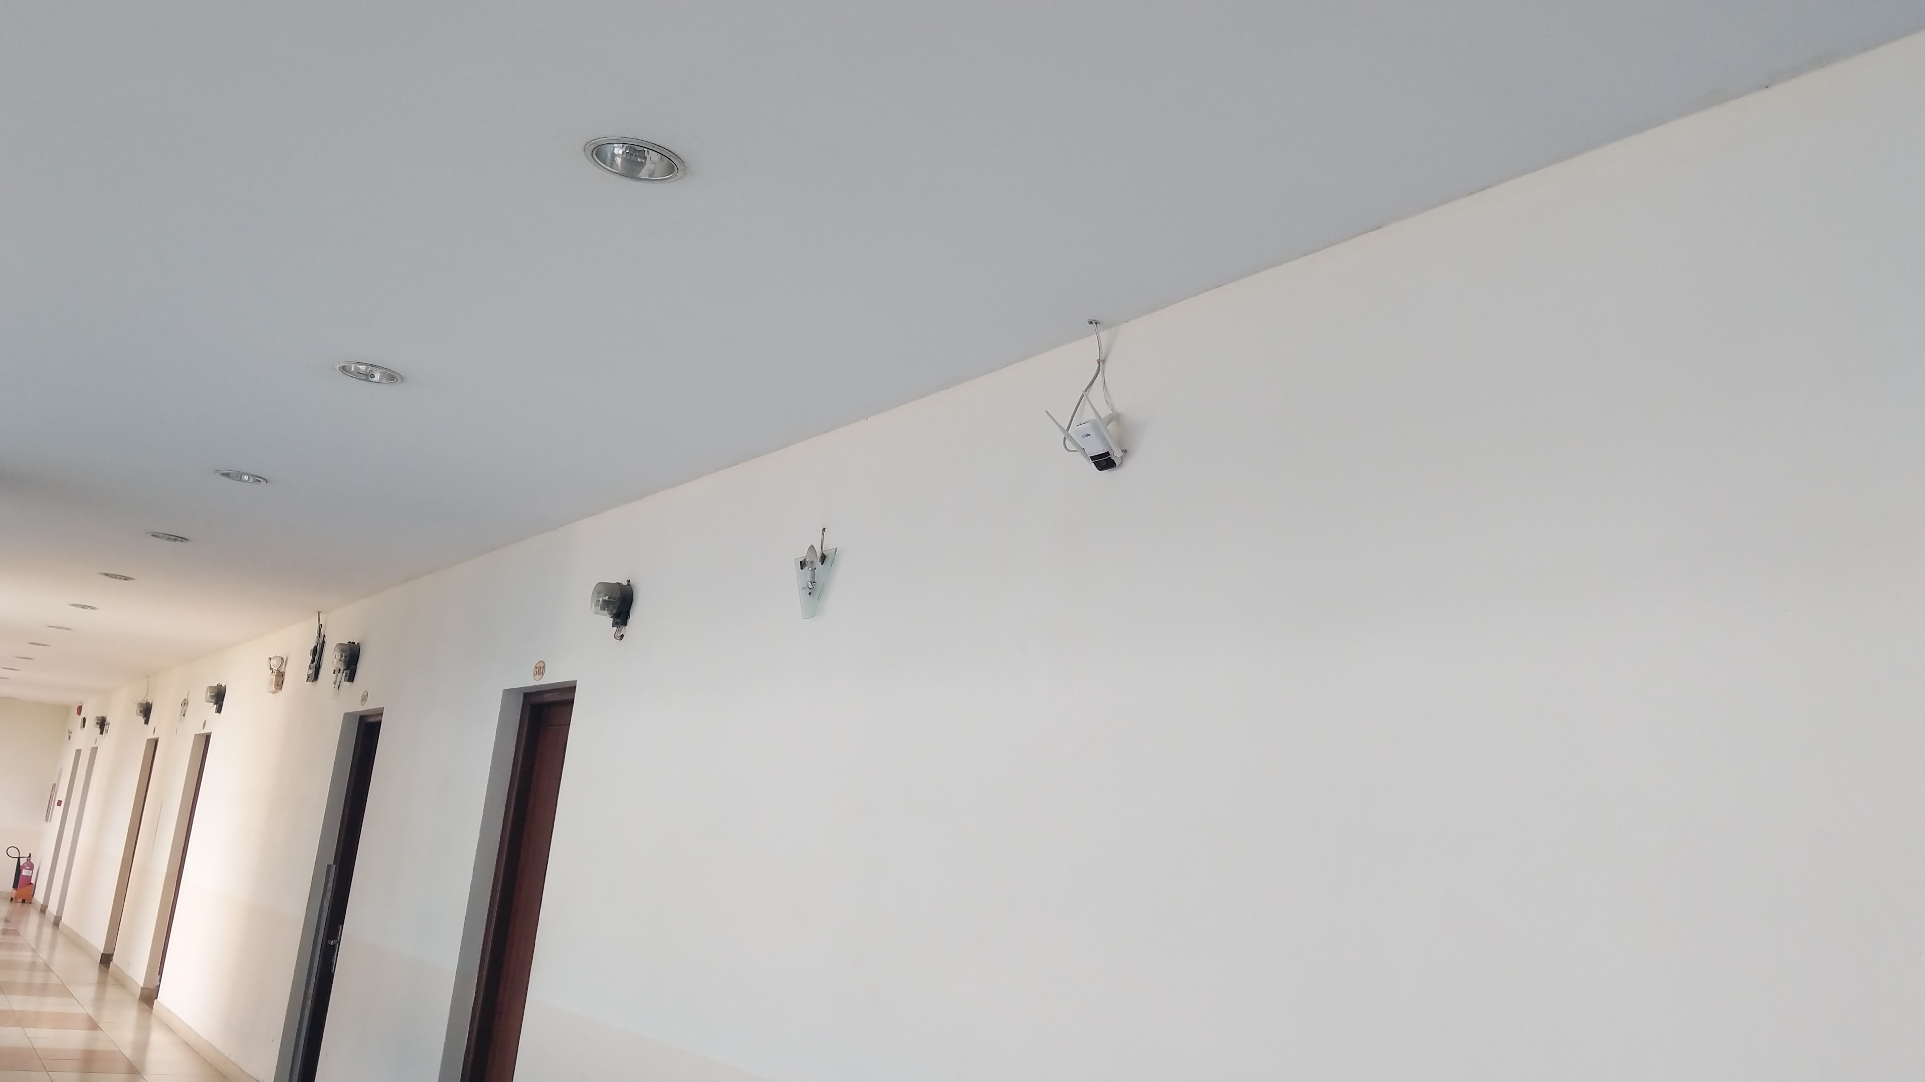
Tình trạng khi tiếp nhận dự án
Accept Point
Accept Point
Totolink
Ex1200L
Accept Point
Totolink
Ex1200L
Hệ thống khi tiếp nhận là hệ thống wifi được trang bị ở hành lang dùng chung, chưa có Access Point vào từng phòng.
Hệ thống từ Core Switch Cisco phân tải ra các Distribution Switch (Router Totolink A3002RU_V2) và đến các Access Point (Totolink EX1200L).
Các phòng sẽ dùng chung Access Point với nhau dựa theo khoảng cách xa gần và các AP không có cài đặt mật khẩu.
Các Access Point xa vị trí các End User (trong mỗi phòng) và bị chắn qua lớp tường dày (khoảng 40cm) khiến cho tín hiệu không được ổn định.
Distribution Switch
Totolink A3002RU_V2
Distribution Switch
Totolink A3002RU_V2
Accept Point
5

Slide 6
Xác định vấn đề đang gặp phải
Vật chắn quá nhiều, vách ngăn dày làm cho tín hiệu không ổn định, cụ thể là đường uplink từ UE đến các AP bị đứt quãng.
Băng tần 2,4GHz là băng tần có tính “đâm xuyên” tốt nhưng số lượng kênh khá ít (14 kênh cơ bản) và yêu cầu về QoS làm số lượng user truy cập cùng lúc cũng hạn chế.
6

Slide 7
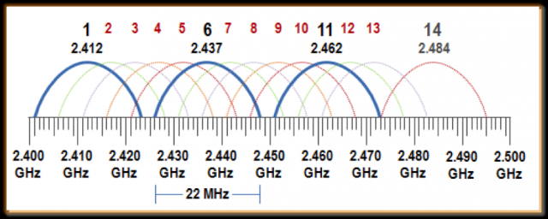

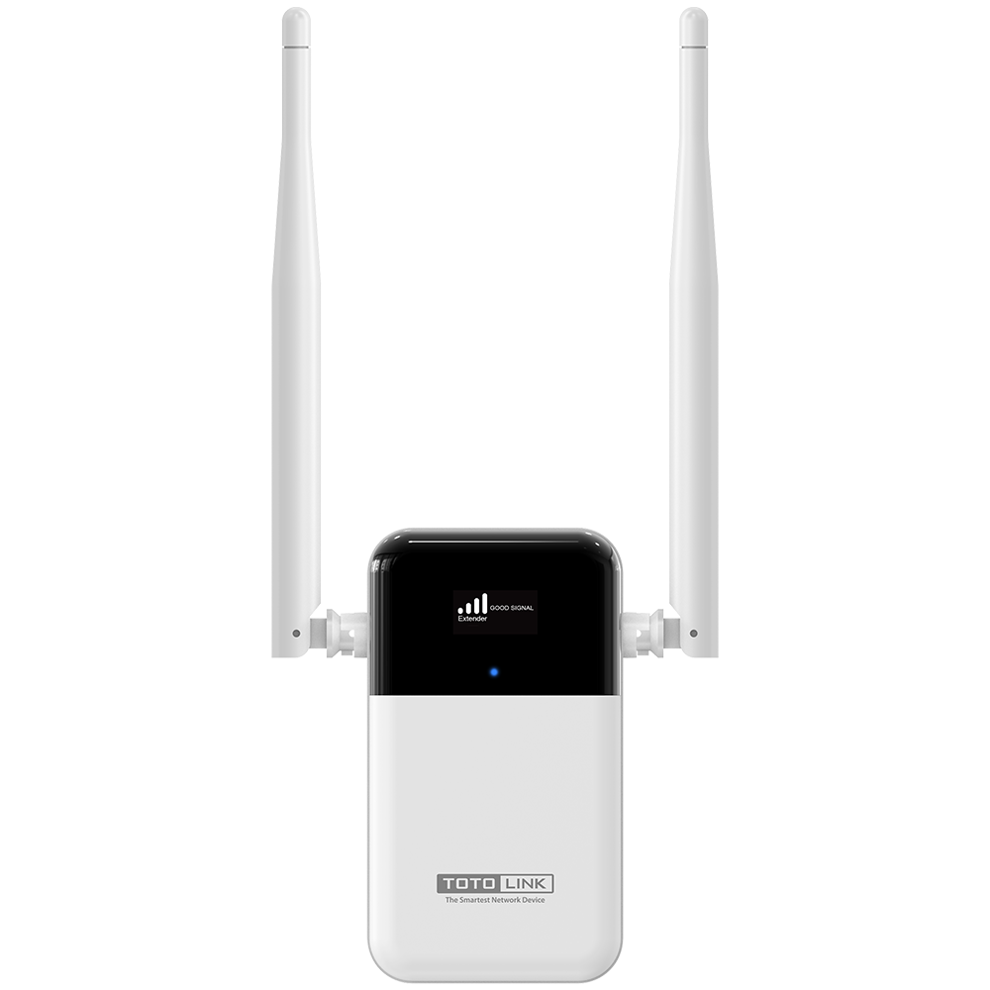

Uplink < -80 dBm
Downlink -61 ~ -70dBm
7

Slide 8
Đưa ra phương hướng giải quyết và lập kế hoạch dự án
Thêm các switch tại hành lang để chia tải sau đó cung cấp Access Point riêng biệt cho từng phòng giải quyết vấn đề phủ sóng.
Cài đặt mật khẩu truy cập cho từng AP nhằm giải quyết vấn đề băng thông và QoS.
Đưa ra bản thảo sơ đồ dự án, dự toán chi phí thiết bị và ngày khởi công.
Khảo sát thực tế, đo đạc các thông số cần thiết.
8

Slide 9
Thang máy
Phòng kho
216
214
212
Sảnh
EX1200L
Lối đi
A3002RU_V2
EX1200L
202
204
206
208
210
30m
9

Slide 10
Thang máy
Phòng kho
216
214
212
A720R
A720R
A720R
Sảnh
S808G
Lối đi
A3002RU_V2
S808G
202
204
206
208
210
A720R
A720R
A720R
A720R
A720R
30m
10

Slide 11
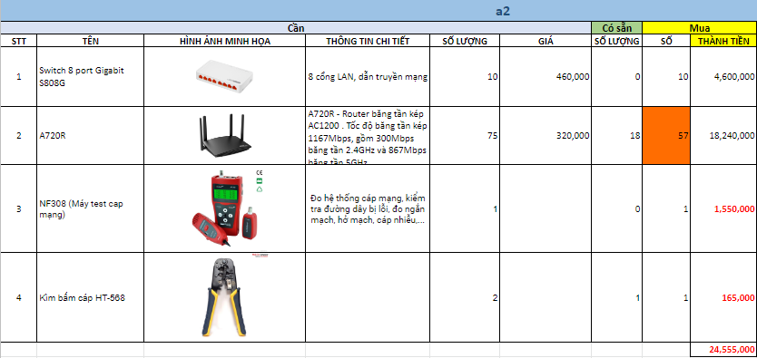
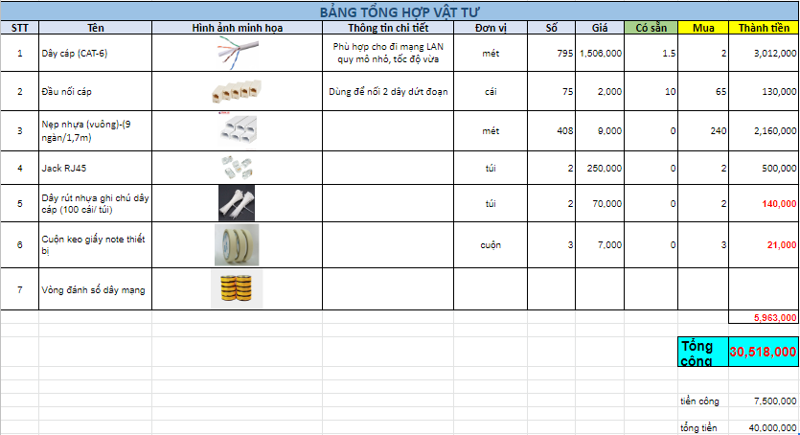
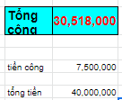
Bảng dự toán

Slide 12
Triển khai thi công
Bước đầu kéo dây và cung cấp Access Point cho các phòng đảm bảo sự “liên tục” của dịch vụ.
Bước tiếp theo, đóng nẹp lại các đường cable đã thi công trước đó nhằm mục đích mỹ quan.
Vấn đề phát sinh: phía Nhà khách không hài lòng về vị trí nẹp đã thi công, buộc phải thi công lại, tốn thêm chi phí, sức lực và thời gian của dự án.
12

Slide 13
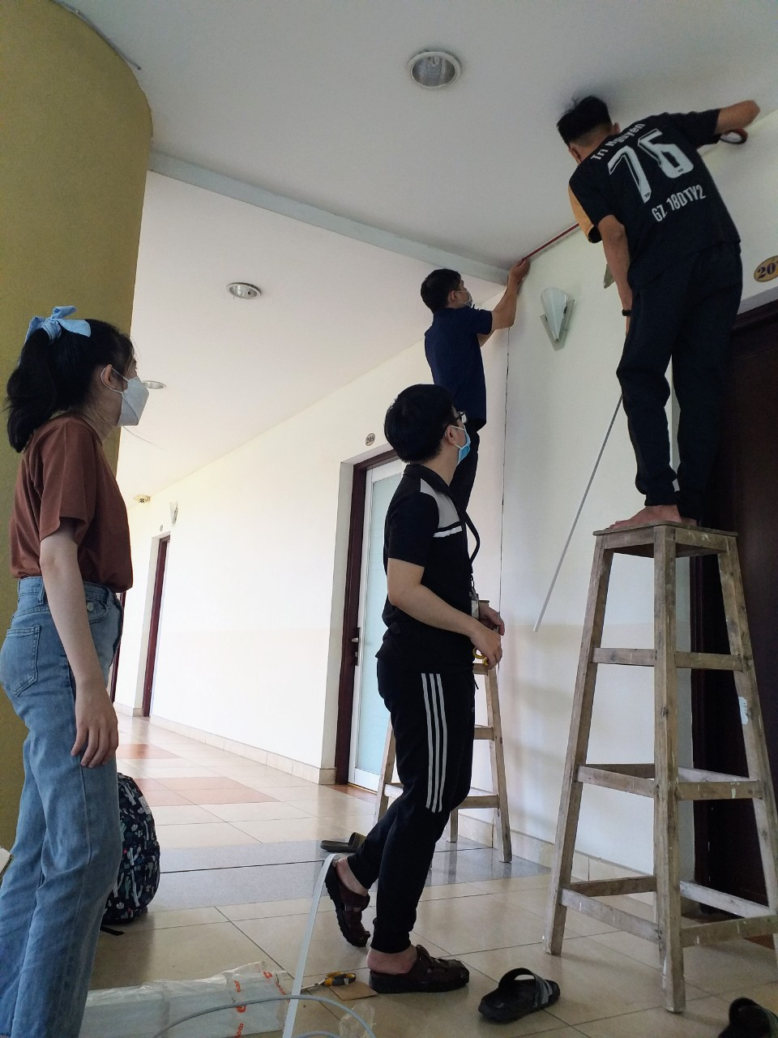
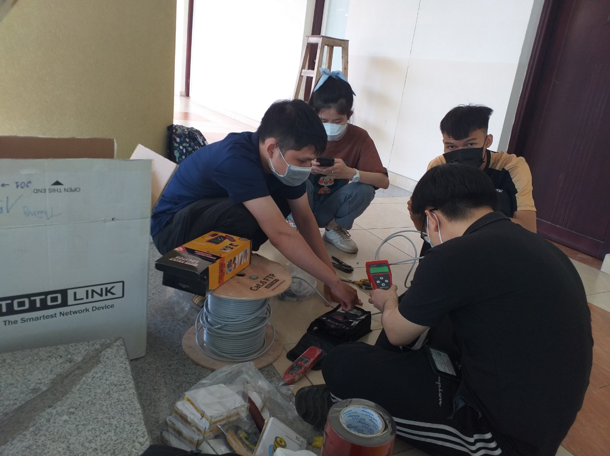
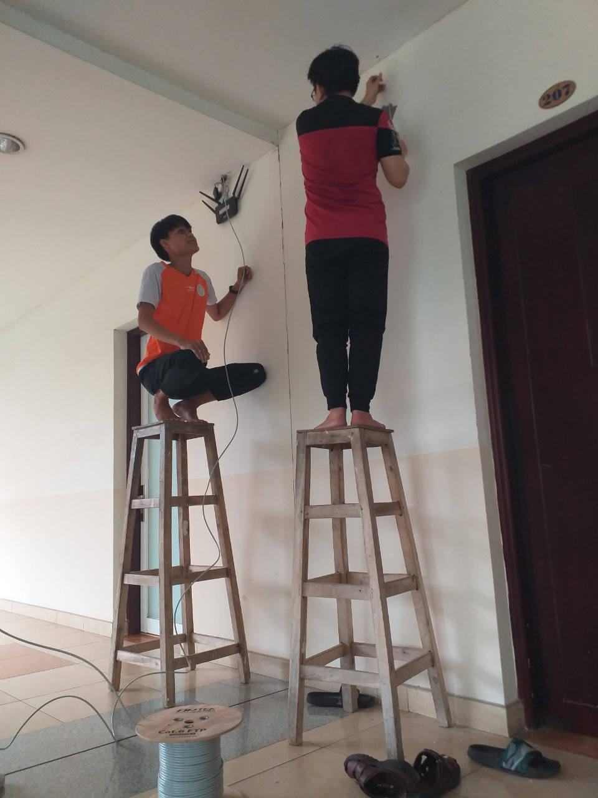

Slide 14
Các vấn đề phát sinh và cách khắc phục
Mỹ quan: phía Nhà khách không hài lòng về vị trí nẹp đã thi công, buộc phải thi công lại, tốn thêm chi phí, sức lực và thời gian của dự án.
Vấn đề nguồn điện: các phích cắm khá lỏng lẻo → đã gia cố lại bằng dây rút.
Thiết bị: Router chính của hệ thống đang sử dụng bị quá tải
- Do trước đây hệ thống cũ không có nhiều end user sử dụng nên không phát hiện được vấn đề.
Thay thế Draytek 3220 thành Mikrotik RB1100AHx4.
Khách hàng tự ý reset hardware AP làm mất cấu hình và không thể truy cập wifi được nữa → đưa ra các khuyến nghị và biện pháp xử phạt.
Khi cấu hình Access Point chưa chỉnh chế độ mã hóa WPA nên có nhiều thiết bị chưa tương thích không thể kết nối hay kết nối không ổn định → dùng TeamView cấu hình lại AP từ xa thông qua các thiết bị của khách hàng.
14

Slide 15
Đưa vào vận hành và bàn giao lại cho nhà khách ĐHQG-HCM
Sau khi đã hoàn tất dự án và theo dõi 3 – 4 ngày thì hệ thống đã hoạt động ổn định và chất lượng dịch vụ cung cấp cho khách hàng cũng được đảm bảo.
Mỗi end user được cấp băng thông tối đa 10Mbps.
15

Slide 16
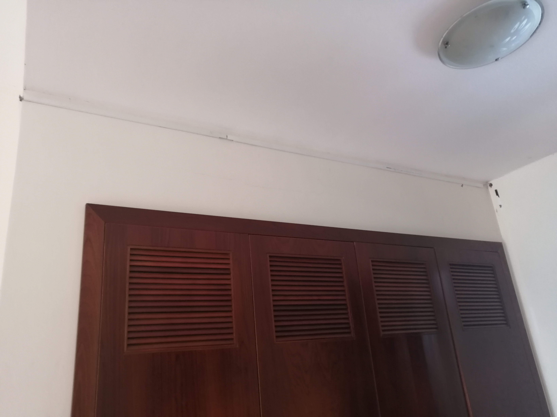
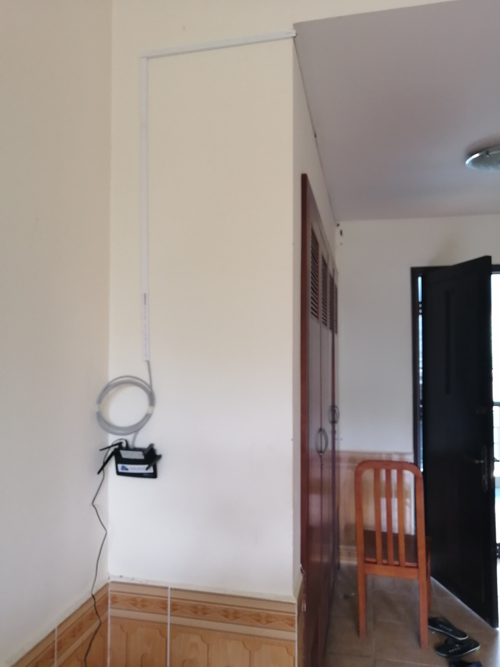

Slide 17
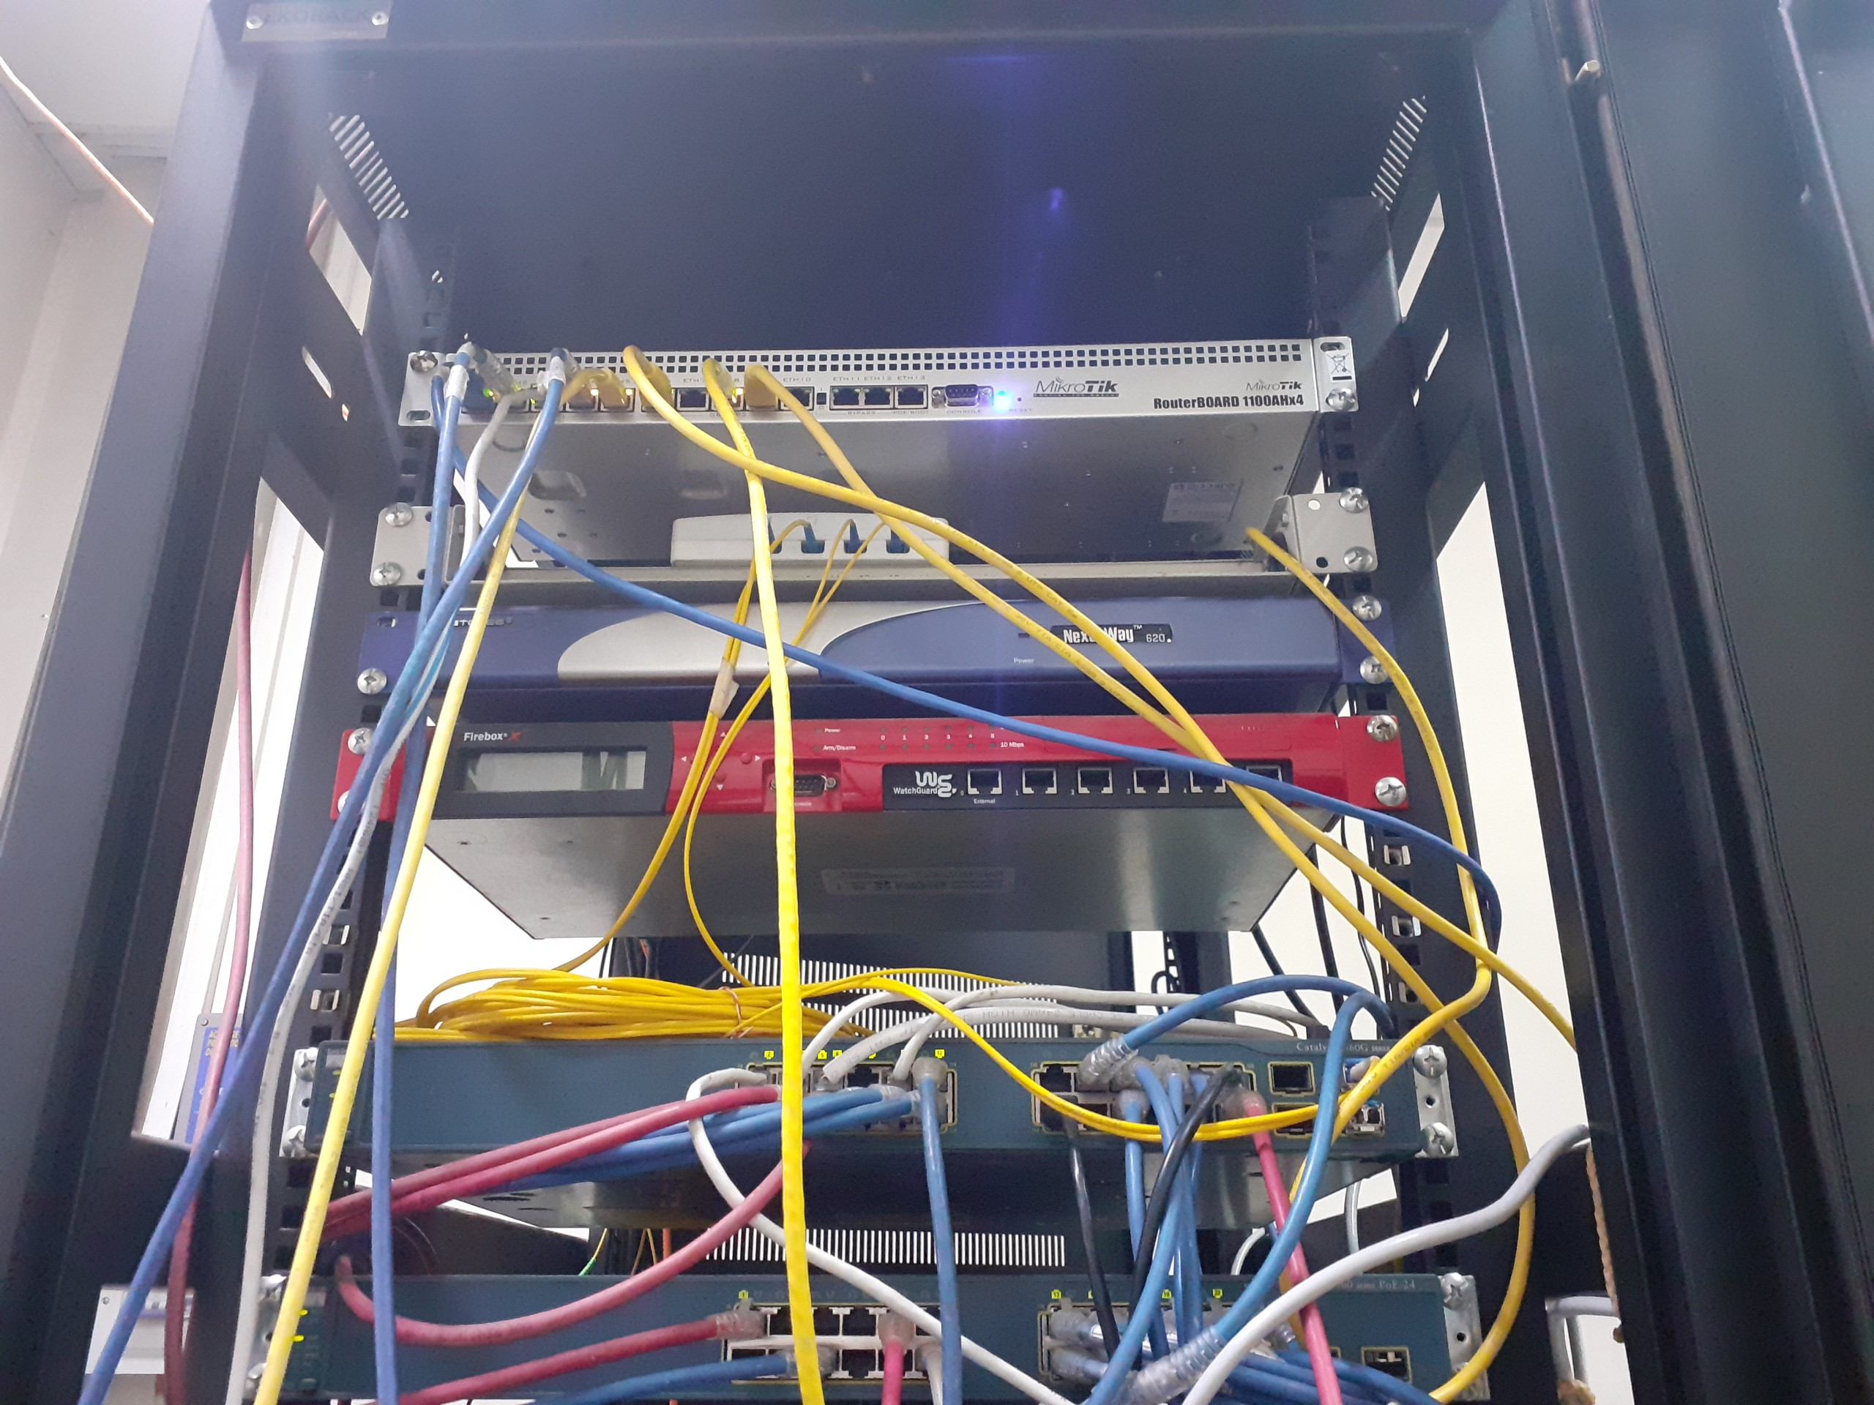

Slide 18
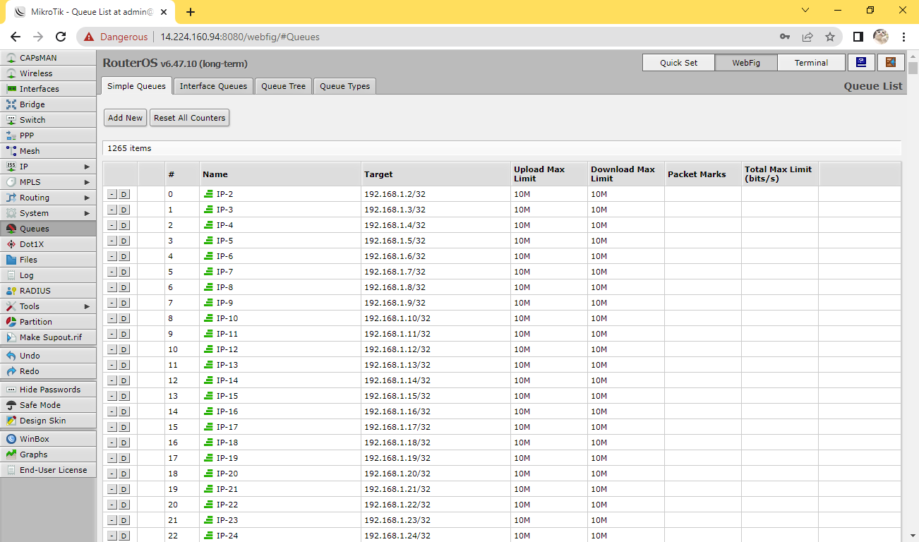
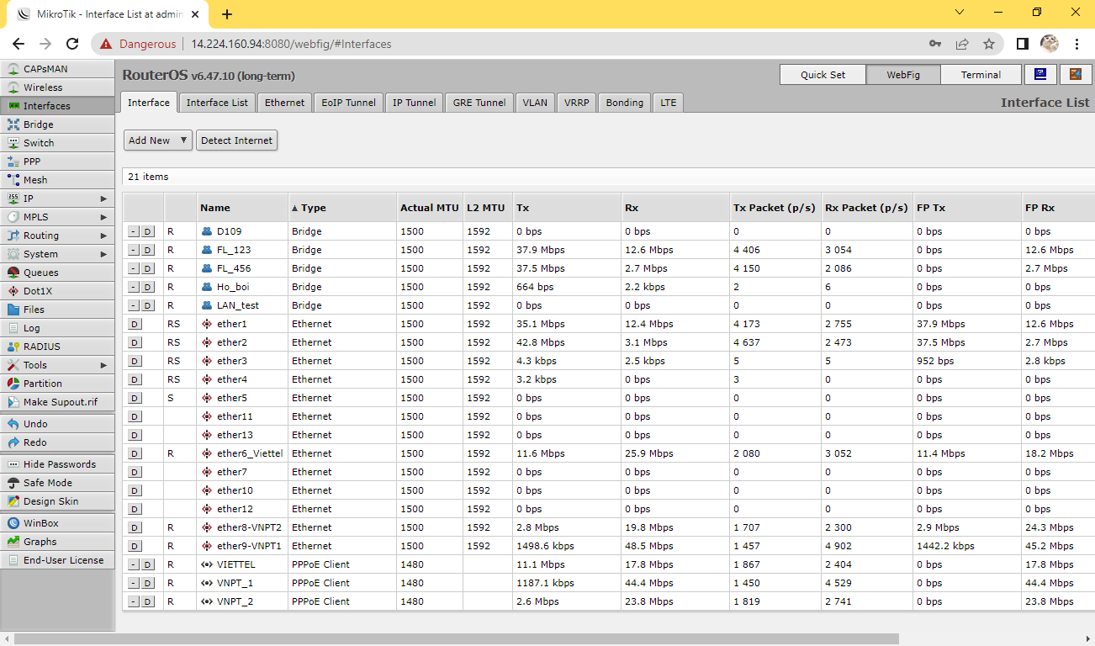

Slide 19
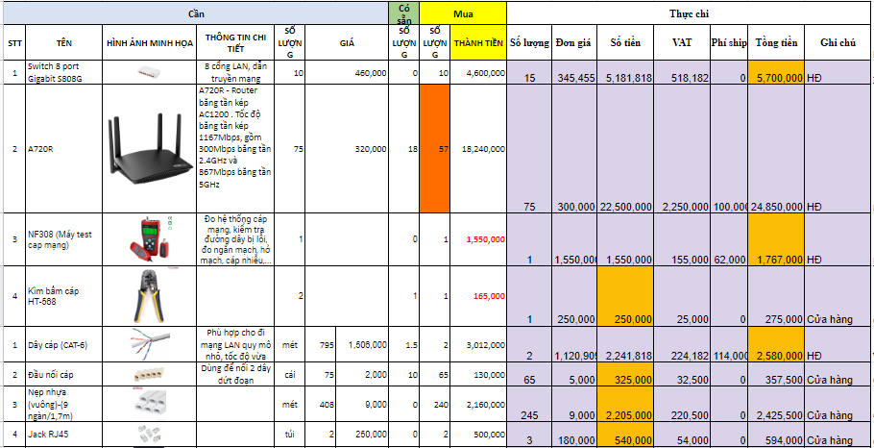
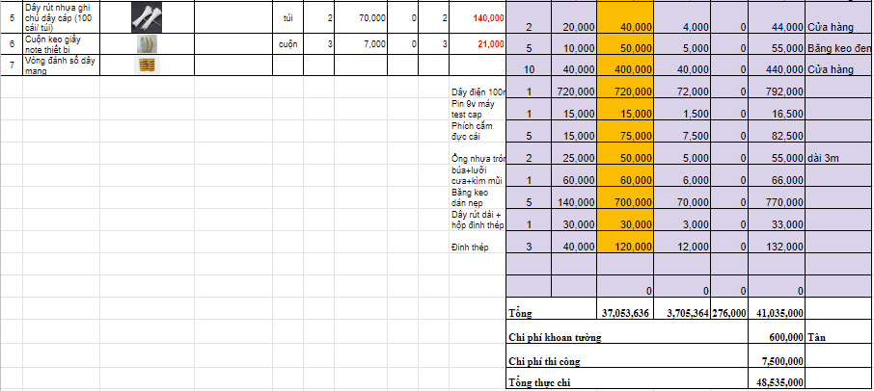
Bảng thành toán

Slide 20
Họp rút kinh nghiệm
Kinh nghiệm rút ra: khảo sát số lượng end user là khâu rất quan trọng trong việc trang bị Router thích hợp.
Việc giới hạn băng thông là tất yếu để có thể duy trì hệ thống một cách lâu dài và ổn định.
Giao tiếp giữa các thành viên trong một nhóm cần sự đồng nhất để tránh xảy ra sai sót.
Phối hợp làm việc giữa các thành viên để đảm bảo đúng tiến độ thi công.
Thêm nhiều kinh nghiệm trong việc khắc phục các sự cố do yếu tố chủ quan lẫn khách quan từ khách hàng.
20

Slide 21

KẾT THÚC BÁO CÁO
Cảm ơn quý thầy cô đã lắng nghe!

